Slide 1
IFRS campus porto alegre
Curso tecnologia em sistemas para internet
ALGORITMO DE ROTAS COM AVISO SONORO
EM PORTUGOL
Gustavo ferreira bassani
José Athaualpa Kolesny Tricot
Porto Alegre
2025
Notes:
<número>

Slide 2
Gustavo ferreira bassani
José Athaualpa Kolesny Tricot
ALGORITMO DE ROTAS COM AVISO SONORO
EM PORTUGOL
Trabalho apresentado
como requisito parcial de avaliação na
disciplina Lógica de Programação.
Profª. Dra. Fabrícia Py Tortelli Noronha
Porto Alegre
2025
Notes:
<número>

Slide 3

introdução
Com objetivo futuro de criar um aplicativo de rotas para transporte urbano, que visa acessibilidade e utiliza avisos sonoros, criamos o algoritmo.
Trata-se de uma versão simplificada, compatível com o estudado até o momento no primeiro semestre do curso.

Slide 4
introdução
Um aplicativo de rotas, constantemente verifica a posição atual do veículo com relação ao destino, que no caso são os pontos de parada.
Pensando de uma forma simplificada, sempre haverá comparação entre dois pontos e será utilizada uma fórmula.

Slide 5
introdução
O algoritmo criado permite o cadastro de dois pontos com longitude e latitude, e caso a distância entre os dois pontos seja menor que 100 metros emite um aviso sonoro. Ao final, o usuário tem a opção de sair ou continuar testando dois pontos.

Slide 6
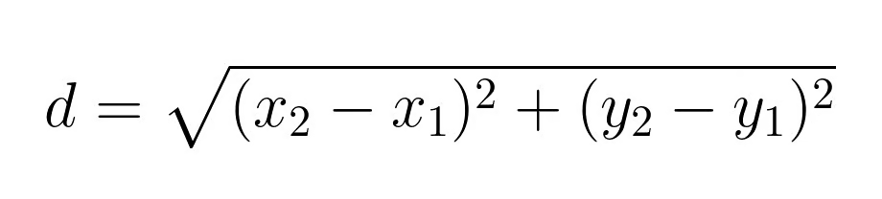
Fórmula euclidiana
Inicialmente pensamos em utilizar a fórmula Euclidiana. Porém, para utilizá-la, precisaríamos de medidas lineares.

Slide 7
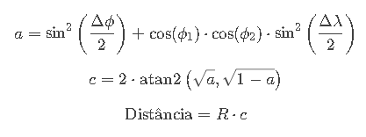
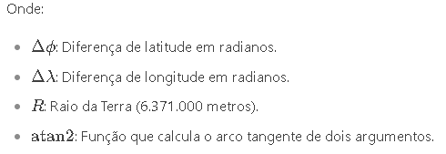
Fórmula de haversine
Descobrimos a fórmula de Haversine, utilizada por sistemas de navegação modernos (leva em consideração a curvatura da Terra).

Slide 8
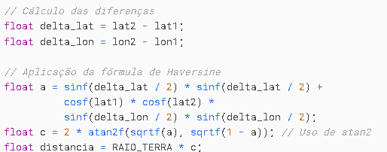
Fórmula em c
Características: Usa atan2f para calcular o arco tangente de , garantindo precisão.
Mantém a integridade da fórmula matemática, resultando em cálculos exatos para qualquer distância.

Slide 9
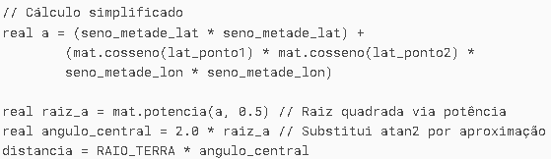
Fórmula em Portugol (simplificada)
Principais Mudanças: Substituição de atan2 por uma aproximação linear:
Original:
Adaptação:
Motivo: A ausência de atan2 no Portugol obriga a usar uma simplificação válida para pequenos valores de (distâncias curtas).
Raiz quadrada via potência: mat.potencia(a, 0.5) substitui uma função dedicada de raiz quadrada.

Slide 10

Diferenças e impactos nos cálculos
Aspecto | C (Original) | Portugol (Adaptado)
Tratamento de | Usa atan2 para cálculo preciso do arco. | Aproxima como
Precisão | Exata para qualquer distância. | Válida apenas para distâncias curtas (<1.000 km).
Complexidade | Requer funções trigonométricas avançadas. | Simplificado para usar operações básicas

Slide 11



Diferenças e impactos nos cálculos
O Portugol não oferece funções como atan2 ou asin, essenciais para a fórmula original. A aproximação é uma solução válida para distâncias curtas, onde é pequeno e se aproxima de para pequeno em radianos).
Impacto na Prática: Para distâncias até 100 metros (caso de uso do código), o erro é insignificante (< 0,1%). Para distâncias maiores (ex: 1.000 km), o erro aumenta, pois a aproximação perde validade.

Slide 12
Quem foi “haversine” ?
A fórmula de Haversine não tem um criador específico com esse nome. O termo "haversine" vem da função trigonométrica haversin (meia-versine), uma função matemática histórica usada em navegação. A palavra é uma contração de "halfversed sine" (seno meio-versado). A fórmula foi popularizada no século XIX para cálculos náuticos e astronômicos, especialmente para determinar distâncias entre pontos na superfície da Terra.

Slide 13
Google maps
Utilizando a fórmula no algoritmo, conseguimos inserir os dados de latitudes e longitudes do Google Maps, por exemplo.
O Google Maps fornece dados de longitude e latitude em graus. O algoritmo converte os valores em graus para radianos durante o cálculo,
para obter a distância em metros (sem precisar de conversões adicionais para um sistema linear, como no caso do uso da fórmula Euclidiana).

Slide 14
Limitação entrada portugol
O Portugol tem ainda a limitação de entrada de dados, não sendo possível colar diretamente do Google Maps.
Sugestão: Abra um bloco de notas para colar os dados do Google Maps.

Slide 15
instruções
No Google Maps, escolha um ponto, clique com o botão direito. A primeira opção que aparece são os dados de localização longitude e latitude.
Clique na informação com o botão esquerdo. Os dados serão copiados para área de transferência, podendo ser colados em um bloco de notas, por exemplo.
Preencha as informações no algoritmo e verifique a resposta gerada.

Slide 16
Exemplo
Ponto 1: -30.00959673309183, -51.18936839365057
Ponto 2: -30.009707218271284, -51.18931735956996
Resposta: Distância 13.23 metros, aviso sonoro e mensagem para usuário.
Observação: Para a reprodução do som, o arquivo .mp3 deve estar na mesma pasta do arquivo .por do Portugol.

Slide 17
IFRS campus porto alegre
Curso tecnologia em sistemas para internet
ALGORITMO DE ROTAS COM AVISO SONORO
EM PORTUGOL
Gustavo ferreira bassani
José Athaualpa Kolesny Tricot
Porto Alegre
2025
Notes:
<número>

